Slide 1



DATI DI TRAFFICO PMO-NYC/ USA
Roadshow Neos
20 -21 -22 FEBBRAIO 2024

Slide 2
Presentiamo di seguito i dati di traffico storico e più recente (ultimo aggiornamento Ottobre 2023) da e per NYC e per gli USA dalla Sicilia.

Slide 3
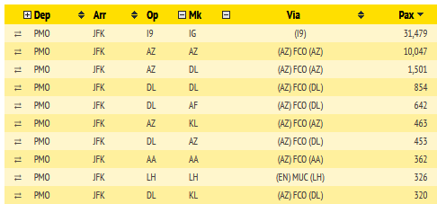
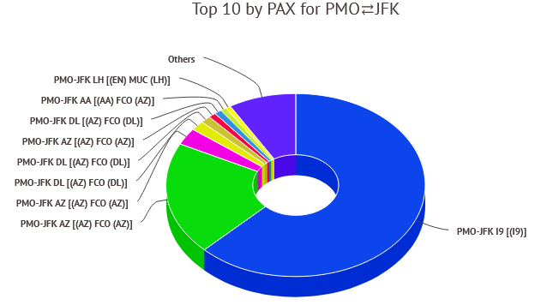
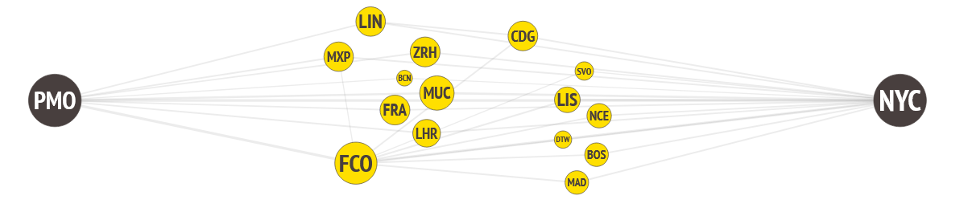
Ultimo Anno di operatività del volo diretto IG
Details of top 10 routes 2017 from Palermo to JFK : 52.298 pax
33.394

Slide 4
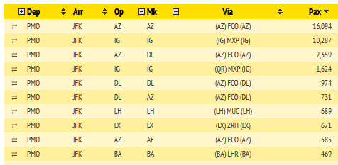
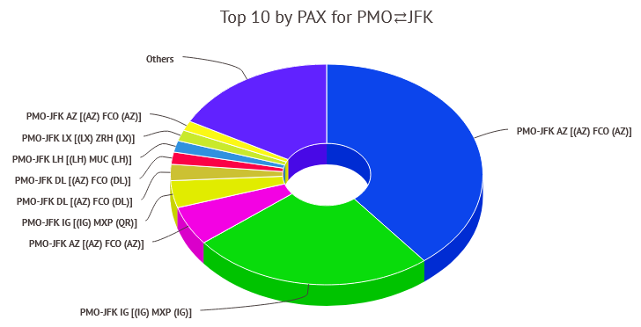
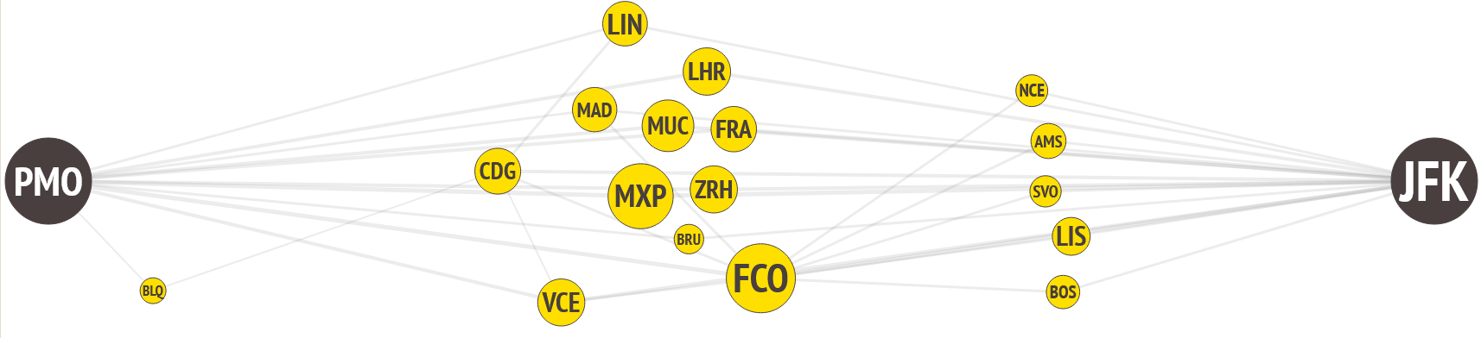
Details of top 10 routes 2018 from Palermo to JFK : 40.974 pax

Slide 5
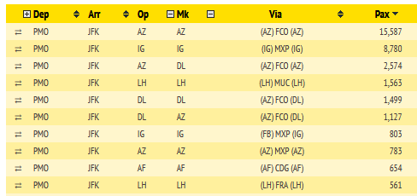
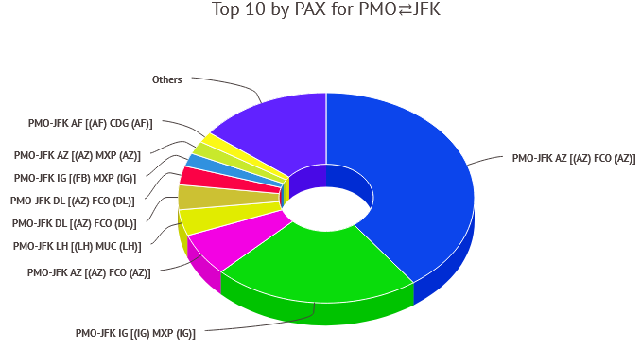

Ultimo anno pre-pandemia – Solo collegamenti indiretti
Details of top 10 routes 2019 from Palermo to JFK : 38.972 pax

Slide 6
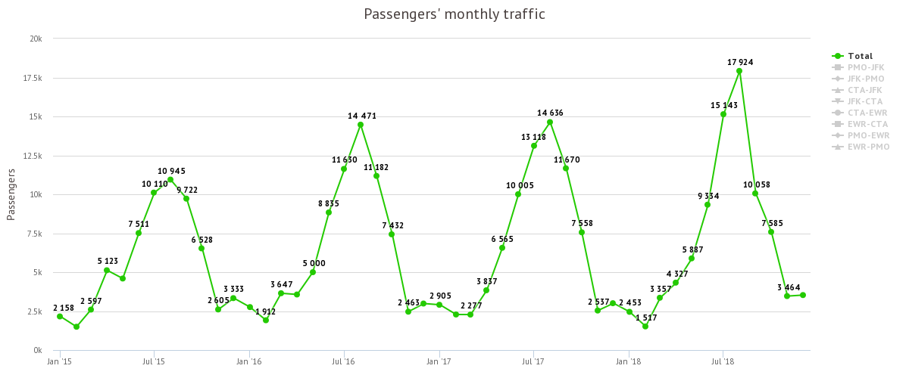
Monthly passenger traffic trend from Sicily to NYC and v.v – Yrs. 2015 to 2018 direct + indirect traffic. From October 2017 only indirect traffic
Nel periodo Gennaio 2015 Dicembre 2018 il mese in cui si registra il picco è Agosto. Nel 2017 il traffico indiretto dalla Sicilia è stato di 48.918 passeggeri e di 33.394 quello diretto, nel 2018 il traffico indiretto ha fatto registrare 84.578 passeggeri, testimoniando il trend di crescita della domanda da e per la Sicilia.

Slide 7
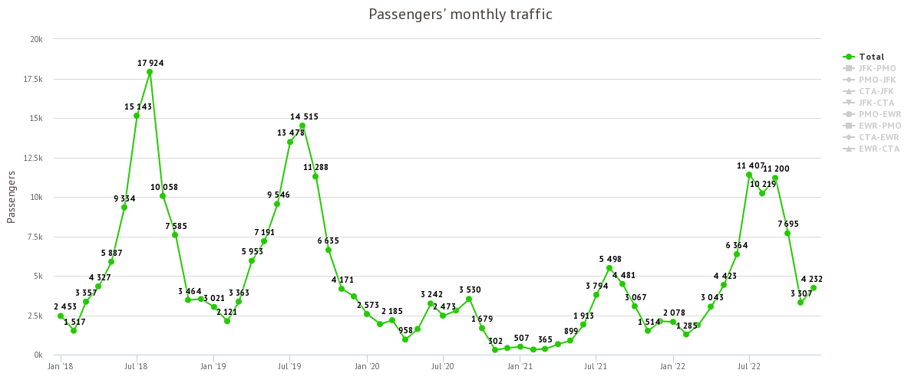
Monthly passenger traffic trend from Sicily to NYC area and v.v. – Yrs. 2018 to 2022 indirect traffic.
A partire dal 2018 il traffico indiretto mantiene un trend in crescita: 84.578 pax nel 2018 , 84.978 nel 2019.
Al momento non si è ancora recuperato il gap causato dalla pandemia, il 2022 si è chiuso con 67.130 pax.
In presenza di volo diretto la crescita del traffico raggiunge talvolta un moltiplicatore pari a 5

Slide 8



DATI DI TRAFFICO
STATI UNITI -SICILIA
E VICEVERSA
PERIODO SETTEMBRE 2022 - OTTOBRE 2023

Slide 9


Slide 10
TRAFFICO INDIRETTO U.S.A. DA E PER LA SICILIA
SETTEMBRE 2022-AGOSTO 2023
TOP 10 PMO
TOP 10 CTA
TOTAL PAX :
415.925
PALERMO:187.086 PAX
CATANIA :228.849 PAX
IL PESO DEL TRAFFICO «PALERMO» SUL TOTALE
SICILIA
IL PESO DEL TRAFFICO « CATANIA»
SUL TOTALE SICILIA

Slide 11

Grazie per l’attenzione
Elaborato da Gesap Statistics – data provided by Gesap and

